Slide 1
UỶ BAN NHÂN DÂN QUẬN GÒ VẤP TRƯỜNG THCS PHẠM VĂN CHIÊU
Giáo dục thể chất 8
CHỦ ĐỀ: CHẠY CỰ LY NGẮN

Slide 2
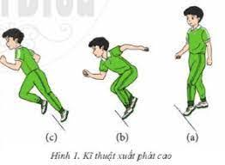
Bài 2: Phối hợp giai đoạn chạy lao sau xuất phát và chạy giữa quãng.
- Kĩ thuật xuất phát cao
- Kĩ thuật đóng bàn đạp

Slide 3
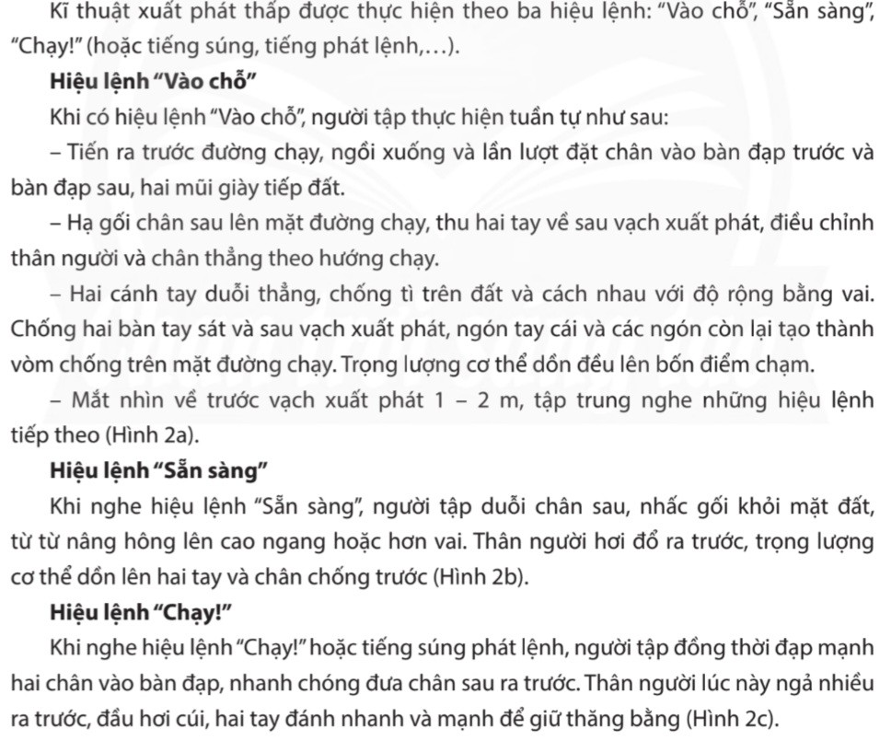
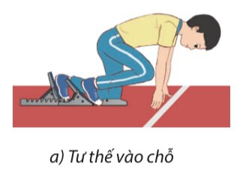
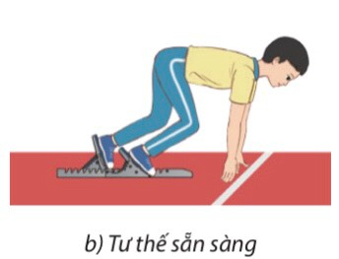
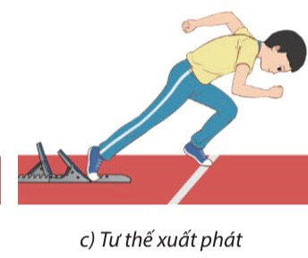
- Kĩ thuật xuất phát thấp

Slide 4
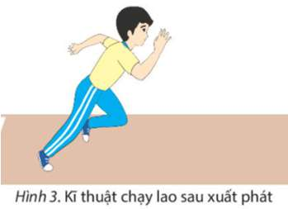
- Kĩ thuật chạy lao sau xuất phát
- Phối hợp chạy lao sau xuất phát và chạy giữa quãng

Slide 5
Hoạt động tập luyện
- Phối hợp xuất phát thấp và chạy lao theo khẩu lệnh tự hô, cự li 20 - 30 m, thực hiện 1 - 2 lần.
- Phối hợp xuất phát thấp, chạy lao và chạy giữa quãng theo khẩu lệnh tự hô, cự li 30 - 50 m, thực hiện 1-2 lần.
- Xuất phát thấp, chạy lao sau xuất phát và chạy nhanh cự li 30 - 40 m, sau đỏ chạy theo quán tính, thực hiện 1 - 2 lần xen kẽ quãng nghỉ 3-4 phút.

